Slide 1
51Nod1355 斐波那契的最小公倍数
——Cmd2001 2018.05.17

Slide 2
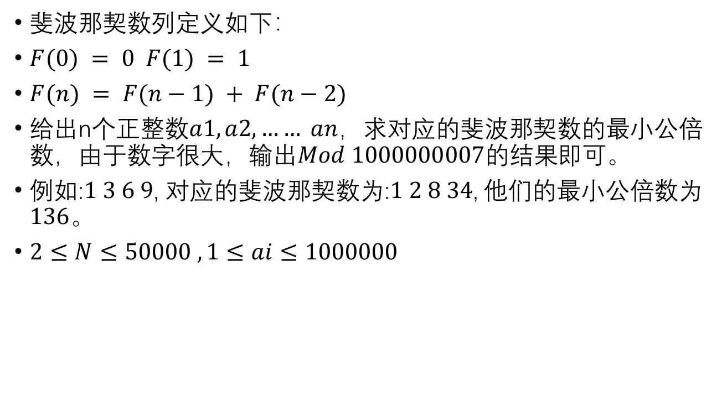
国际惯例的题面
斐波那契数列定义如下：
$F(0) = 0 F(1) = 1$
$F(n) = F(n−1) + F(n−2)$
给出n个正整数$a1, a2,…… an$，求对应的斐波那契数的最小公倍数，由于数字很大，输出$Mod 1000000007$的结果即可。
例如:$1 3 6 9$, 对应的斐波那契数为:$1 2 8 34$, 他们的最小公倍数为$136$。
$2≤N≤50000 , 1≤ai≤1000000$

Slide 3
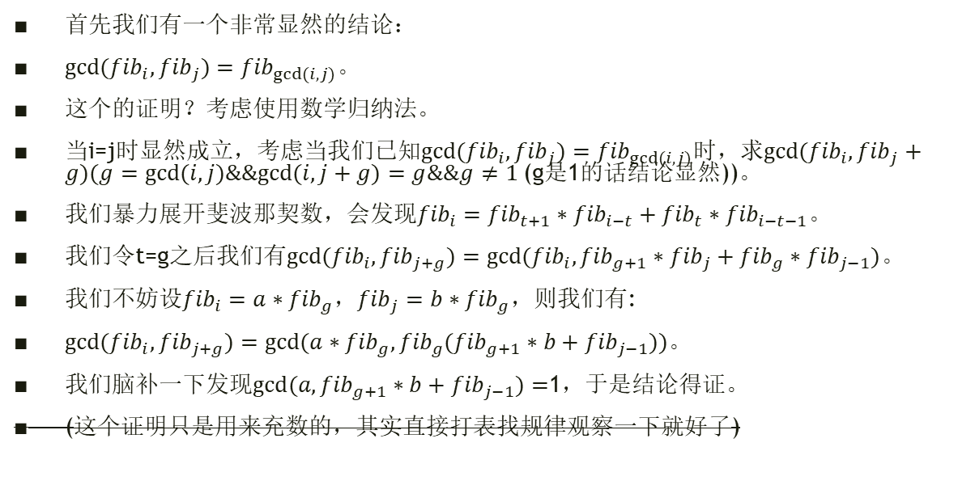
一些结论
首先我们有一个非常显然的结论：
$gcd⁡({fib}_{i},{fib}_{j})={fib}_{gcd⁡(i,j)}$。
这个的证明？考虑使用数学归纳法。
当i=j时显然成立，考虑当我们已知$gcd⁡({fib}_{i},{fib}_{j})={fib}_{gcd⁡(i,j)}$时，求$gcd⁡({fib}_{i},{fib}_{j}+g)(g=gcd⁡(i,j)\&\&gcd⁡(i,j+g)=g\&\&g≠1$(g是1的话结论显然))。
我们暴力展开斐波那契数，会发现${fib}_{i}={fib}_{t+1}∗{fib}_{i−t}+{fib}_{t}∗{fib}_{i−t−1}$。
我们令t=g之后我们有$gcd⁡({fib}_{i},{fib}_{j+g})=gcd⁡({fib}_{i},{fib}_{g+1}∗{fib}_{j}+{fib}_{g}∗{fib}_{j−1})$。
我们不妨设${fib}_{i}=a∗{fib}_{g}$，${fib}_{j}=b∗{fib}_{g}$，则我们有:
$gcd⁡({fib}_{i},{fib}_{j+g})=gcd⁡(a∗{fib}_{g},{fib}_{g}({fib}_{g+1}∗b+{fib}_{j−1}))$。
我们脑补一下发现$gcd⁡(a, {fib}_{g+1}∗b+{fib}_{j−1})=$1，于是结论得证。
(这个证明只是用来充数的，其实直接打表找规律观察一下就好了)

Slide 4
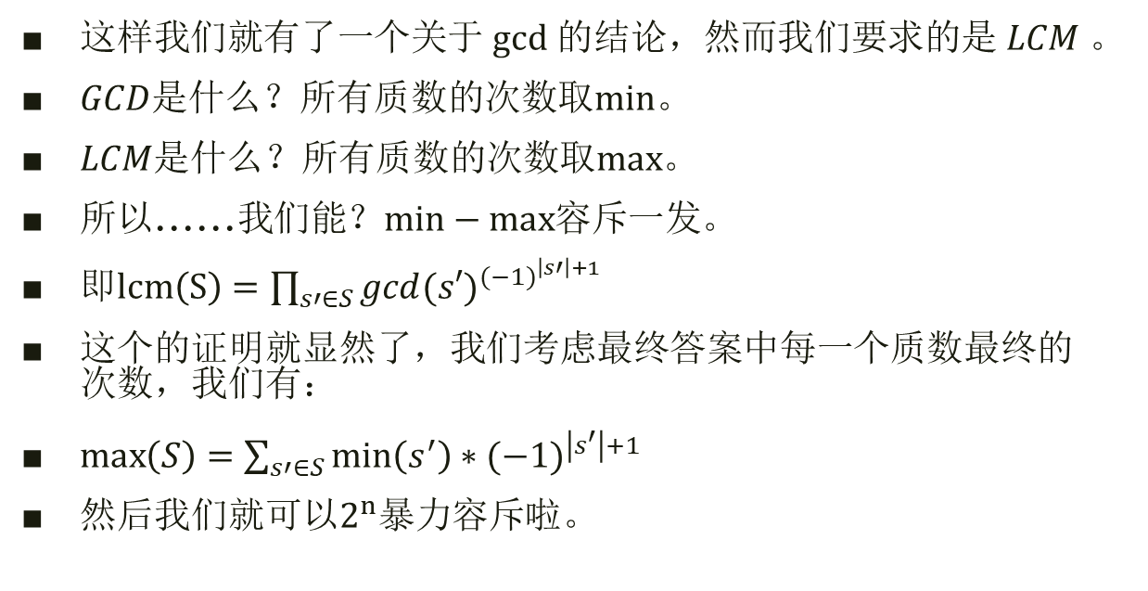
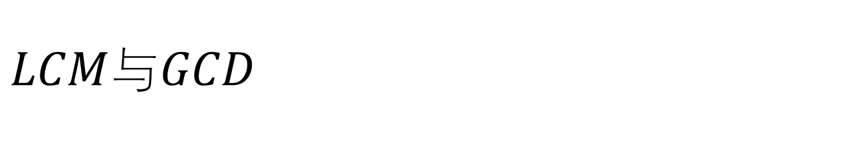
$LCM$与$GCD$
这样我们就有了一个关于$gcd$的结论，然而我们要求的是$LCM$。
$GCD$是什么？所有质数的次数取$min$。
$LCM$是什么？所有质数的次数取$max$。
所以......我们能？$min−max$容斥一发。
即$lcm\left(S\right)=\prod_{s′∈S}{{gcd⁡(s′)}^{{(−1)}^{\left|s′\right|+1}}}$
这个的证明就显然了，我们考虑最终答案中每一个质数最终的次数，我们有：
$\max\left(S\right)=\sum_{s′∈S}{\min\left(s^{′}\right)∗{(−1)}^{\left|s^{′}\right|+1}}$
然后我们就可以$2^{n}暴力$容斥啦。

Slide 5
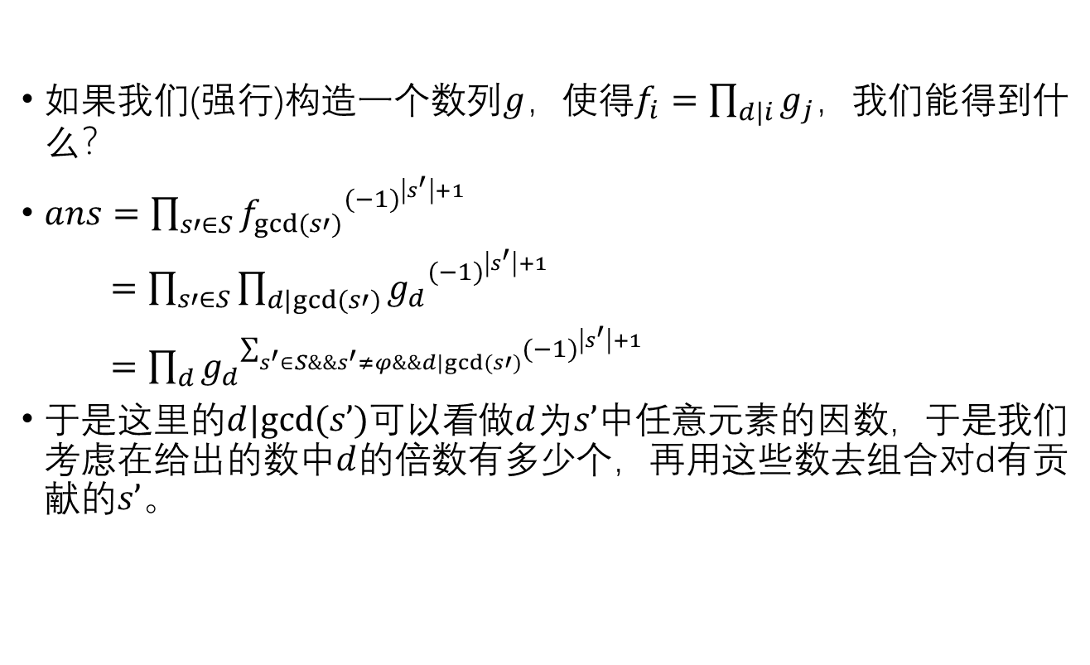
优美的做法
如果我们(强行)构造一个数列$g$，使得$f_{i}=\prod_{d|i}{g_{j}}$，我们能得到什么？
$ans=\prod_{s′∈S}{{f_{gcd⁡(s′)}}^{{(−1)}^{\left|s^{′}\right|+1}}}$
$=\prod_{s′∈S}{{\prod_{d|gcd⁡(s′)}{g_{d}}}^{{(−1)}^{\left|s^{′}\right|+1}}}$
$=\prod_{d}{{g_{d}}^{\sum_{s^{′}∈S\&\&s^{′}≠φ\&\&d|gcd⁡(s′)}{{(−1)}^{\left|s^{′}\right|+1}}}}$
于是这里的$d|gcd⁡(s’)$可以看做$d$为$s’$中任意元素的因数，于是我们考虑在给出的数中$d$的倍数有多少个，再用这些数去组合对d有贡献的$s’$。

Slide 6
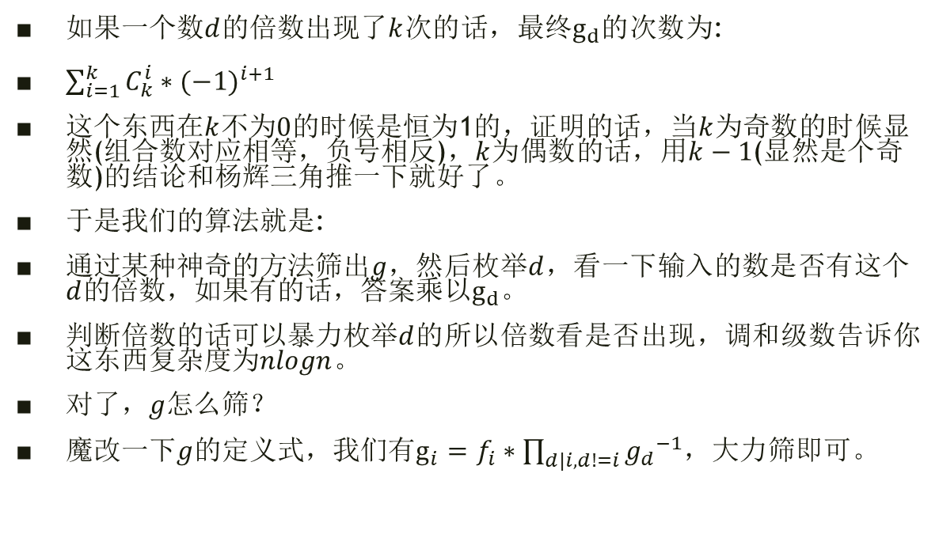
优美的做法
如果一个数$d$的倍数出现了$k$次的话，最终$g_{d}$的次数为:
$\sum_{i=1}^{k}{C_{k}^{i}}∗{(−1)}^{i+1}$
这个东西在$k$不为$0$的时候是恒为1的，证明的话，当$k$为奇数的时候显然(组合数对应相等，负号相反)，$k$为偶数的话，用$k−1$(显然是个奇数)的结论和杨辉三角推一下就好了。
于是我们的算法就是:
通过某种神奇的方法筛出$g$，然后枚举$d$，看一下输入的数是否有这个$d$的倍数，如果有的话，答案乘以$g_{d}$。
判断倍数的话可以暴力枚举$d$的所以倍数看是否出现，调和级数告诉你这东西复杂度为$nlogn$。
对了，$g$怎么筛？
魔改一下$g$的定义式，我们有$g_{i}=f_{i}∗\prod_{d|i,d!=i}{{g_{d}}^{−1}}$，大力筛即可。

Slide 7
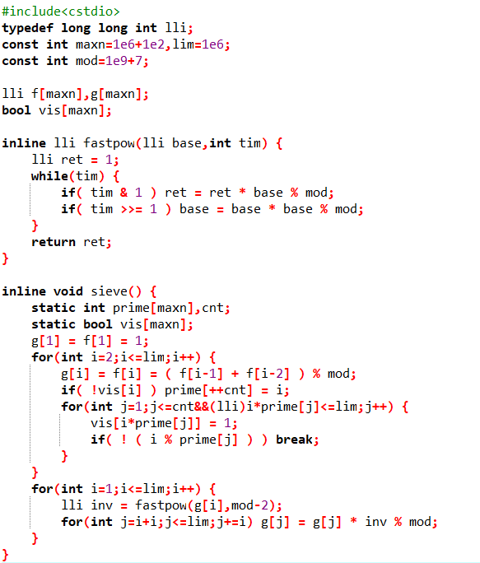
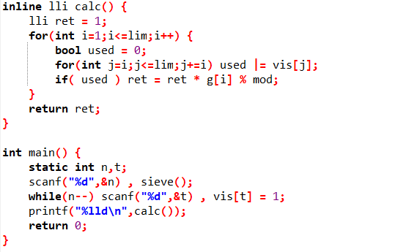
代码
话说我的代码也没啥参考价值，人傻常数大2333。

Slide 8
谢谢

